Slide 1

Scratch入门
第四节课

Slide 2
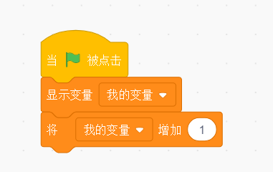
变量
选择“变量”分类
拼出右侧的脚本，然后点击绿旗子，注意舞台的左上角
多点击几次，发生了什么

Slide 3
变量
把运算分类里的拼图镶嵌进来，继续点绿旗子，会怎么样？

Slide 4
变量
变量是编程中用于命名、存储和追踪计算机内存中数据的符号占位符，其值在程序运行时可更改。定义变量主要包含指定数据类型和名称，旨在为变量分配物理存储空间。
scratch中的变量是全局的
  全局变量（Global Variables）是指在函数、类或模块外部定义的变量，其作用域覆盖整个程序，允许被所有函数或模块访问和修改。

Slide 5
实践
打开上节课的气球游戏文件
给这个游戏加一个计分机制

Slide 6
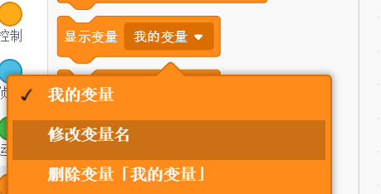
实践
新建一个星星角色
它会出现在舞台的随机位置，气球触碰到它可以加分，并且它会重新去到一个新的随机的位置
如果铅笔戳到了气球，扣掉一分
你可以修改变量名，把“我的变量”改成别的

Slide 7
列表
保存，然后新开一个文件
在“变量”区选择新建一个列表
  在起名界面，可以选择“适用于所有角色”和“仅使用于当前角色”，就是全局与局部的区别
创建完成后，显示列表，看到了什么？

Slide 8
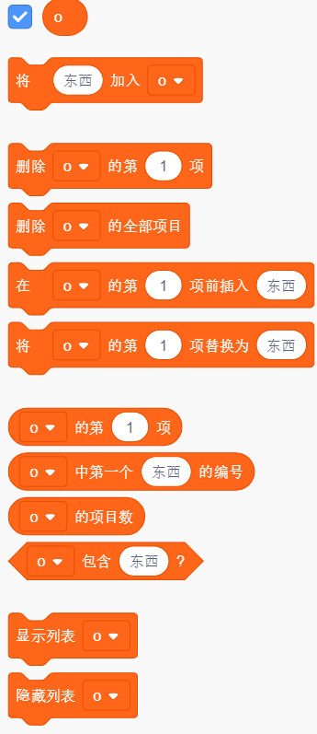
列表
一种基础的线性数据结构，用于存储固定大小的相同类型项的有序集合。
项：列表中存储的每个单一数据。

Slide 9
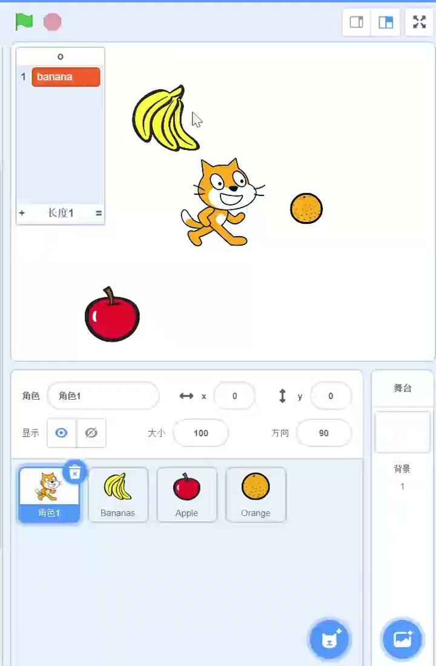
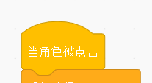
列表
如何达成右侧的效果？
提示：你也可以使用这个作为脚本的开始

Slide 10
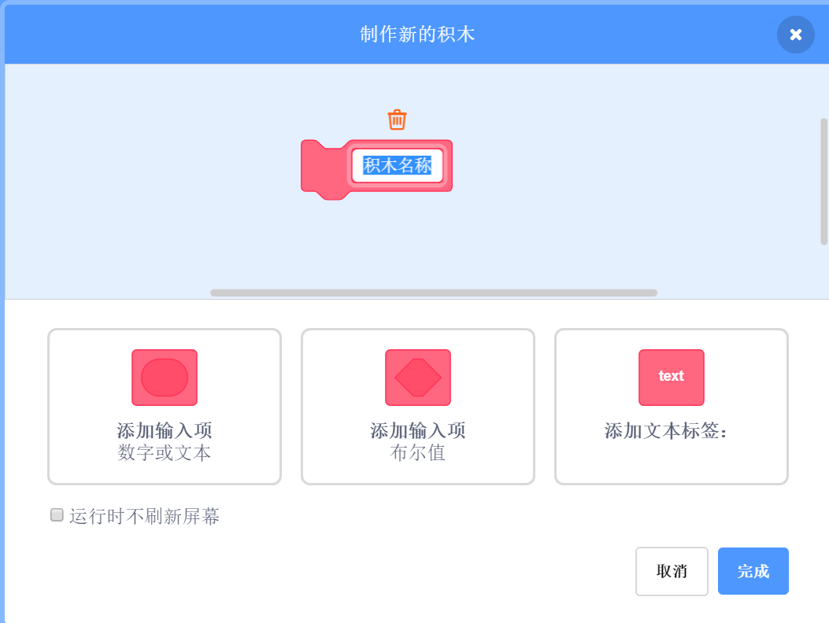
自制积木
点击右侧的“自制积木”
制作新的积木
在这个窗口，尝试点击下面的三个选项，它们分别是积木的哪一部分？

Slide 11
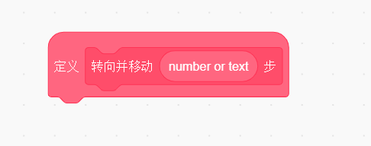
自制积木-定义积木
创建完成后，脚本区会多一个这样的积木

Slide 12
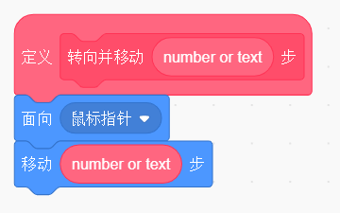
自制积木-定义积木
尝试往下面添加积木

Slide 13
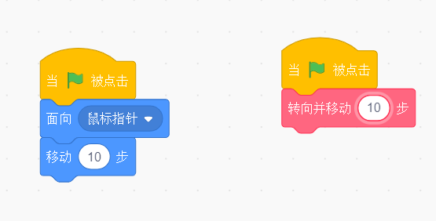
自制积木-定义积木
尝试这两个拼图组
它们的运行结果一样吗？

Slide 14
自制积木的用处
用于将大任务拆分为小任务。其主要用处包括：封装代码以实现重用（避免代码重复）、提高代码可读性与组织性、通过传入参数和返回数据实现逻辑处理。

